Slide 1
CONOCIMIENTO DIDÁCTICO DEL CONTENIDO
CONOCIMIENTO
CIENTÍFICO
CLARIFICACIÓN CONCEPTUAL
ANÁLISIS DEL CURRICULUM
CONOCINTO
PREVIO
CONTEXTUALI-ZACIÓN PROBLEMAS RELEVANTES
CONSTRUIR UN MAPA CONCEPTUAL DE REFERENCIA
DISEÑO DE UNA PROPUESTA DIDÁCTICA

Slide 2
¿Qué queremos enseñar? ¿Qué queremos que aprendan?
Naturaleza celular de la materia viva
La materia viva está hecha con elementos químicos existentes en el planeta.
Estos elementos organizados entre si constituyen las células, que son la base de la vida. Estructura celular.
Materia que realiza funciones: nutrición, relación y reproducción.
Estas funciones requieren de estructuras celulares determinadas y de tipos de células determinadas (tejidos y órganos).
Los seres vivos los clasificamos en taxones en función a unas características y con una jerarquía determinada.

Slide 3
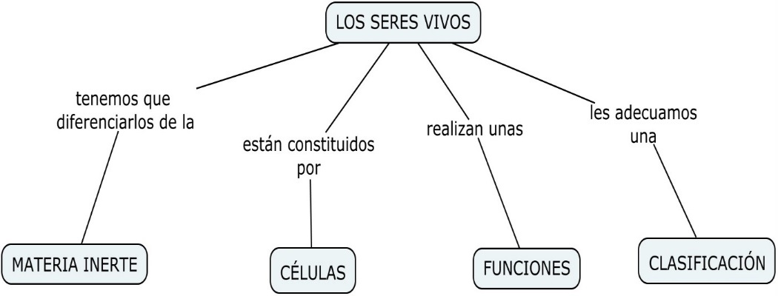
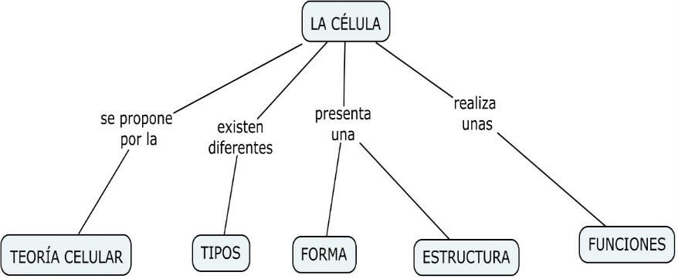
¿Para qué queremos que aprendan?

Slide 4
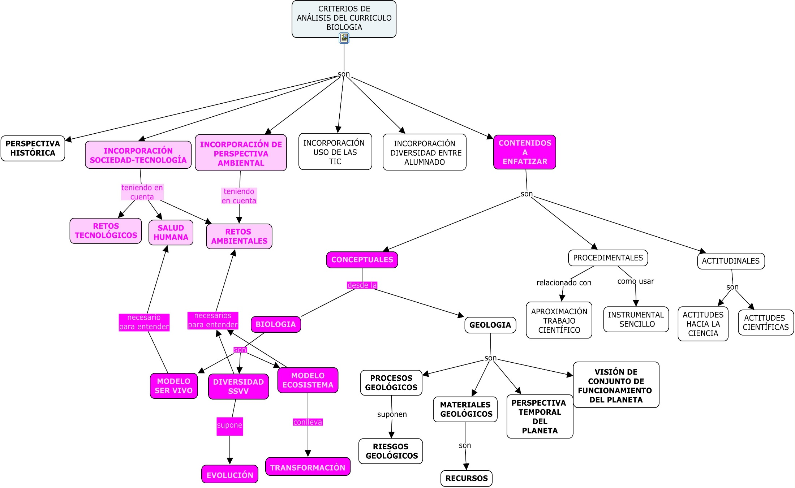

Slide 5
Ideas para contextualizar
ÁMBITO-PERSPECTIVA | INCLUSIVO | IDEA-PROBLEMA/ pregunta central
Perspectiva ambiental | Nutrición | Explicar por qué se ha producido y qué consecuencias presenta el sobrecrecimiento de la población de algas en el lago de Mendillorri.
Utilización de las TIC | Nutrición | Indica cuál de los siguientes nutrientes es el que mayor energía aporta a la célula. Averígualo trabajando con el simulador de los procesos que se dan en el metabolismo celular
CTS | Nutrición | ¿Por qué huelen tus zapatillas después de hacer deporte?
Utilización de las TIC | Nutrición | ¿Quién come a quién? Al ver un fragmento de vídeos de procesos de parasitismo, deberán deducir qué pasará a continuación; y al final explicar el proceso observado.

Slide 6
Realizar Actv 4 CONTEXTUALIZACIÓN DE LOS CONTENIDOS
Obtener ideas de la LOMCE:
1. Introducción
2. elementos transversales
3. Pensar en conceptos e ideas que ayuden a contextualizar el conocimiento del MCR. Y pensar en posibles actividades.
4. OPCIONAL:
Identificar ideas centrales
Lectura artículo Gavidia

Slide 7
Mapas conceptuales realizados el 15 de diciembre
Identificar previamente los CONCEPTOS con los que vamos a realizar el mapa
Establecer reconciliaciones integradoras a través de enlaces cruzados

Slide 8
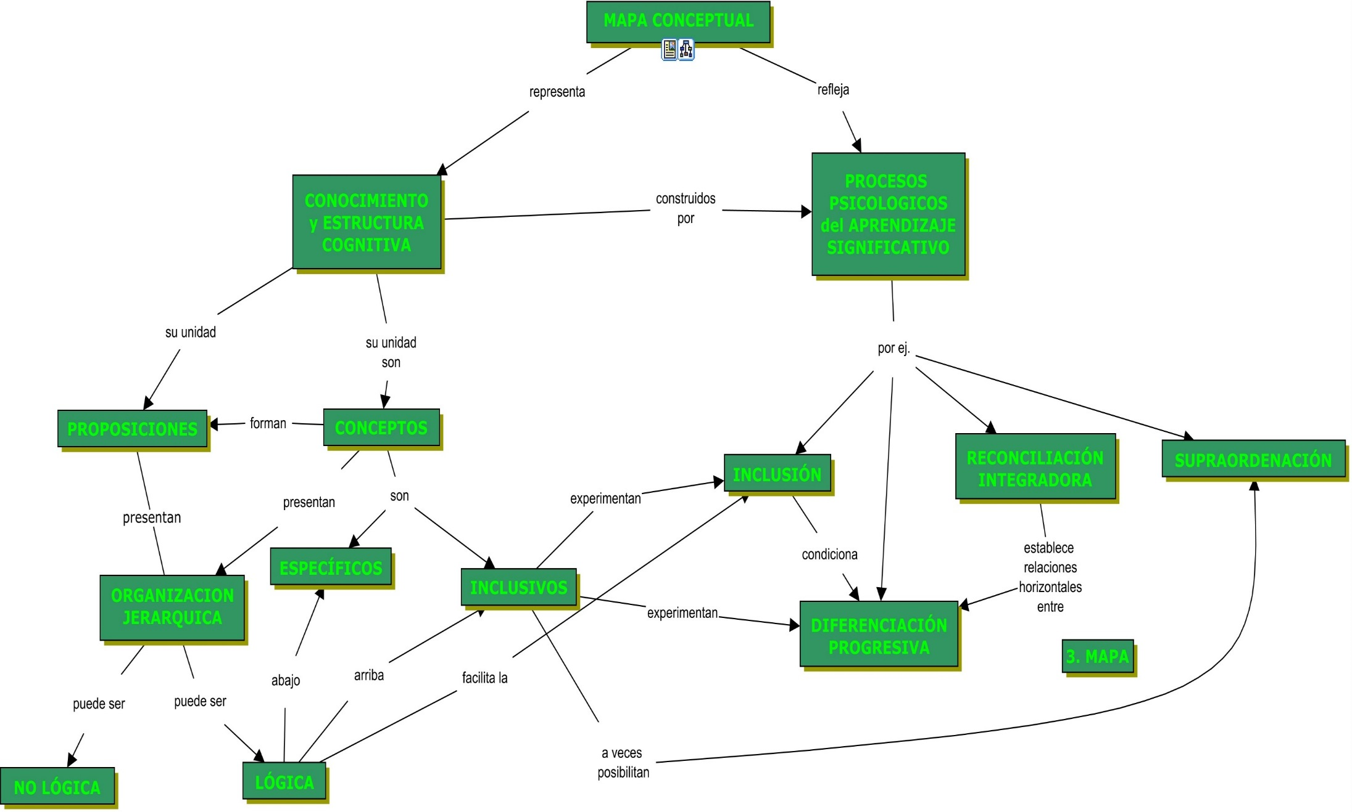

Slide 9
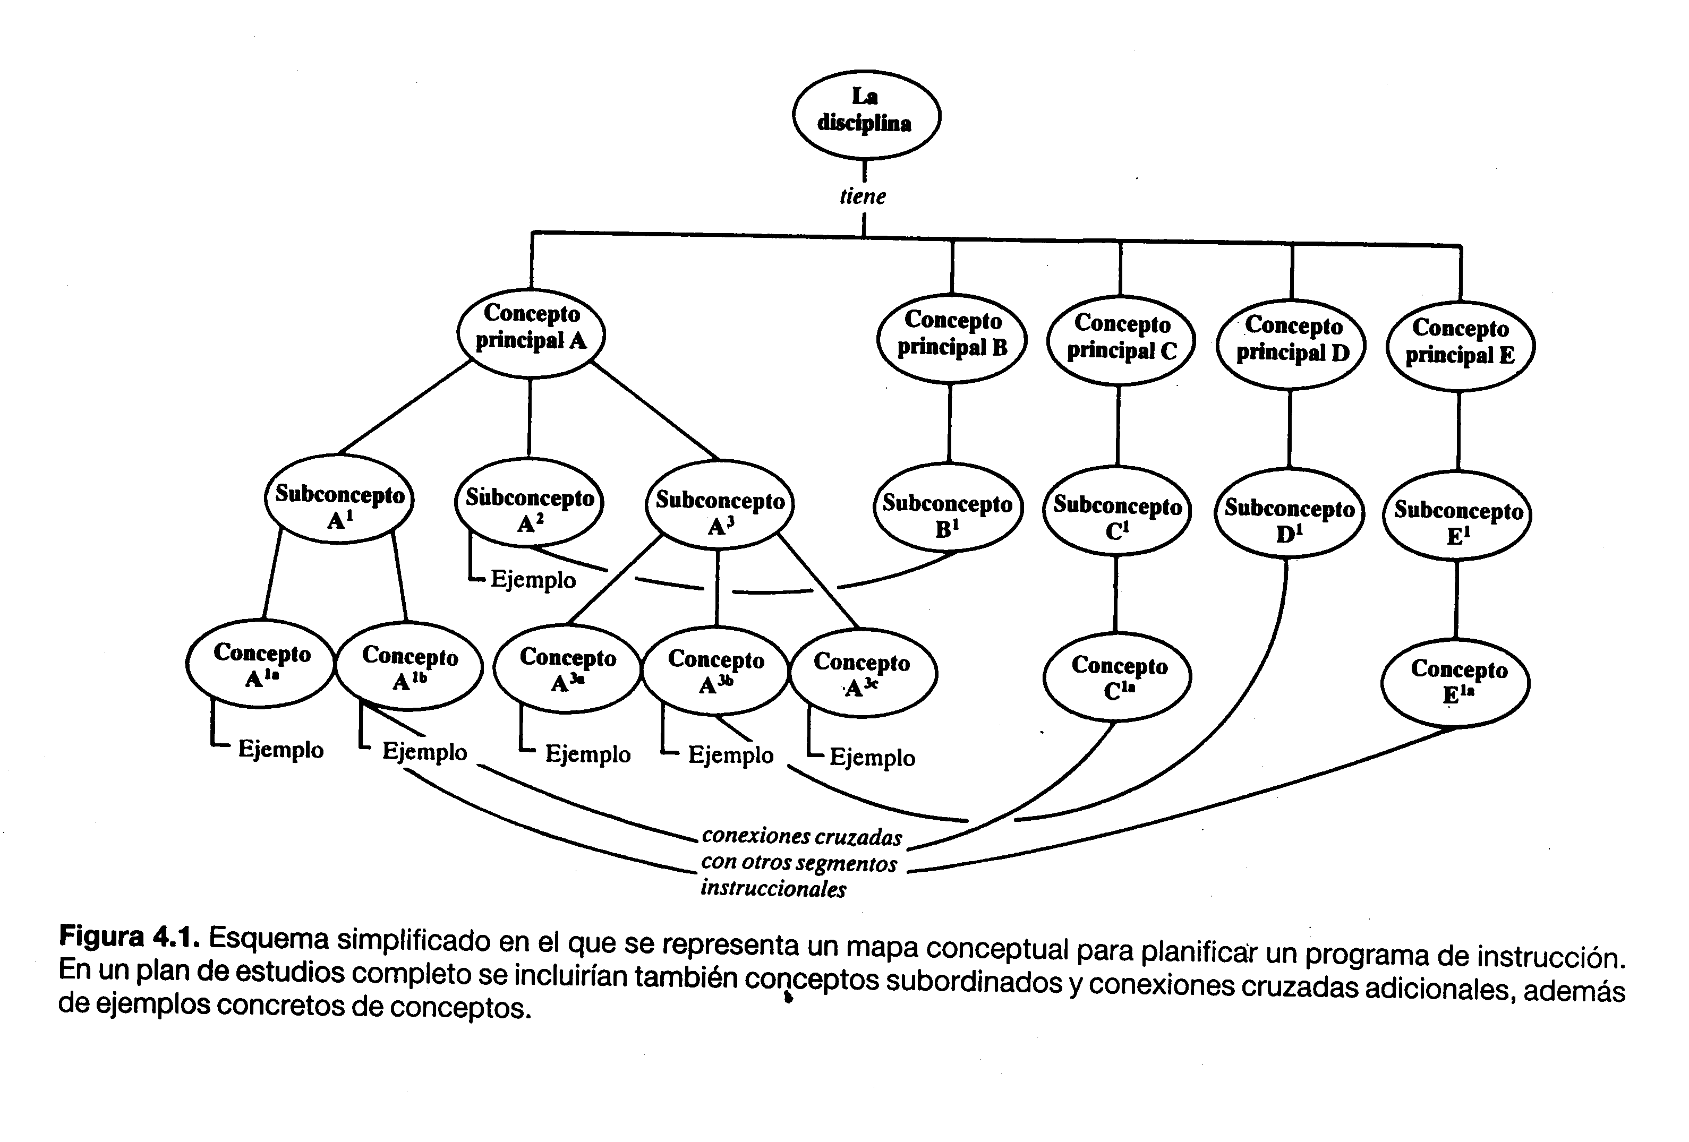
Conceptos inclusivos
Diferenciación
progresiva
Reconciliaciones integradoras

Slide 10
SEEDS
produce
FLOWERS
produce
NECTAR
B
FLOWERS
have
attract
attract
have
INSECTS
INSECTS
FEMALE
produce
PARTS
with
eg.
ovules
MALE
PARTS
NECTAR
POLLEN
A
to transfer
C
POLLEN
FLOWERS
from
attract
have
have
MALE
PARTS
INSECTS
MALE
FEMALE
to
PARTS
PARTS
feed on
pick up
which
called
FEMALE
produce
PARTS
transfer to
called
NECTAR
POLLEN
OVULES
which
OVULES
develop
to form
SEEDS
SEEDS

Slide 11
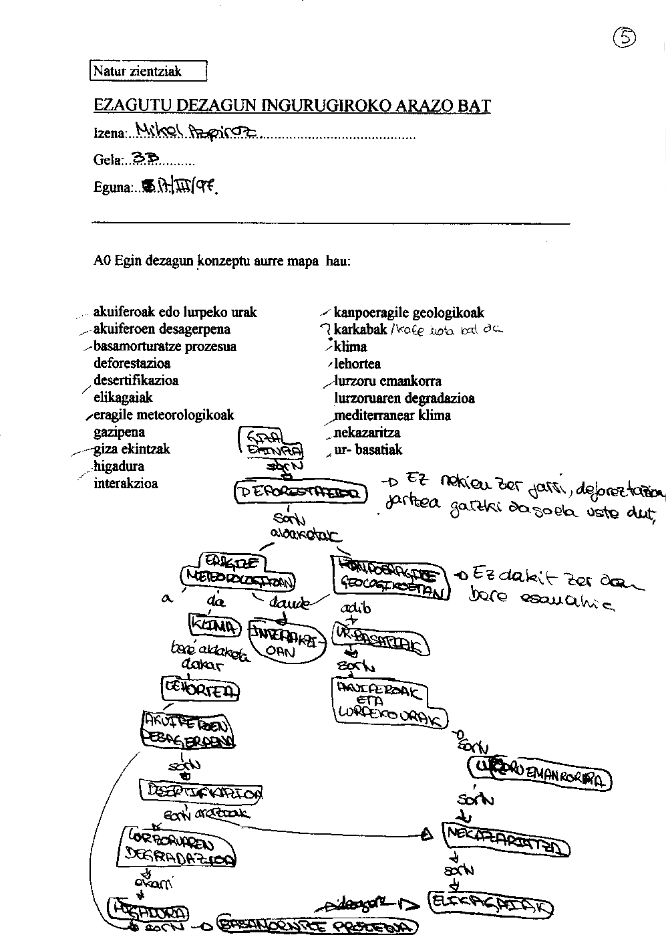
11 akats

Slide 12
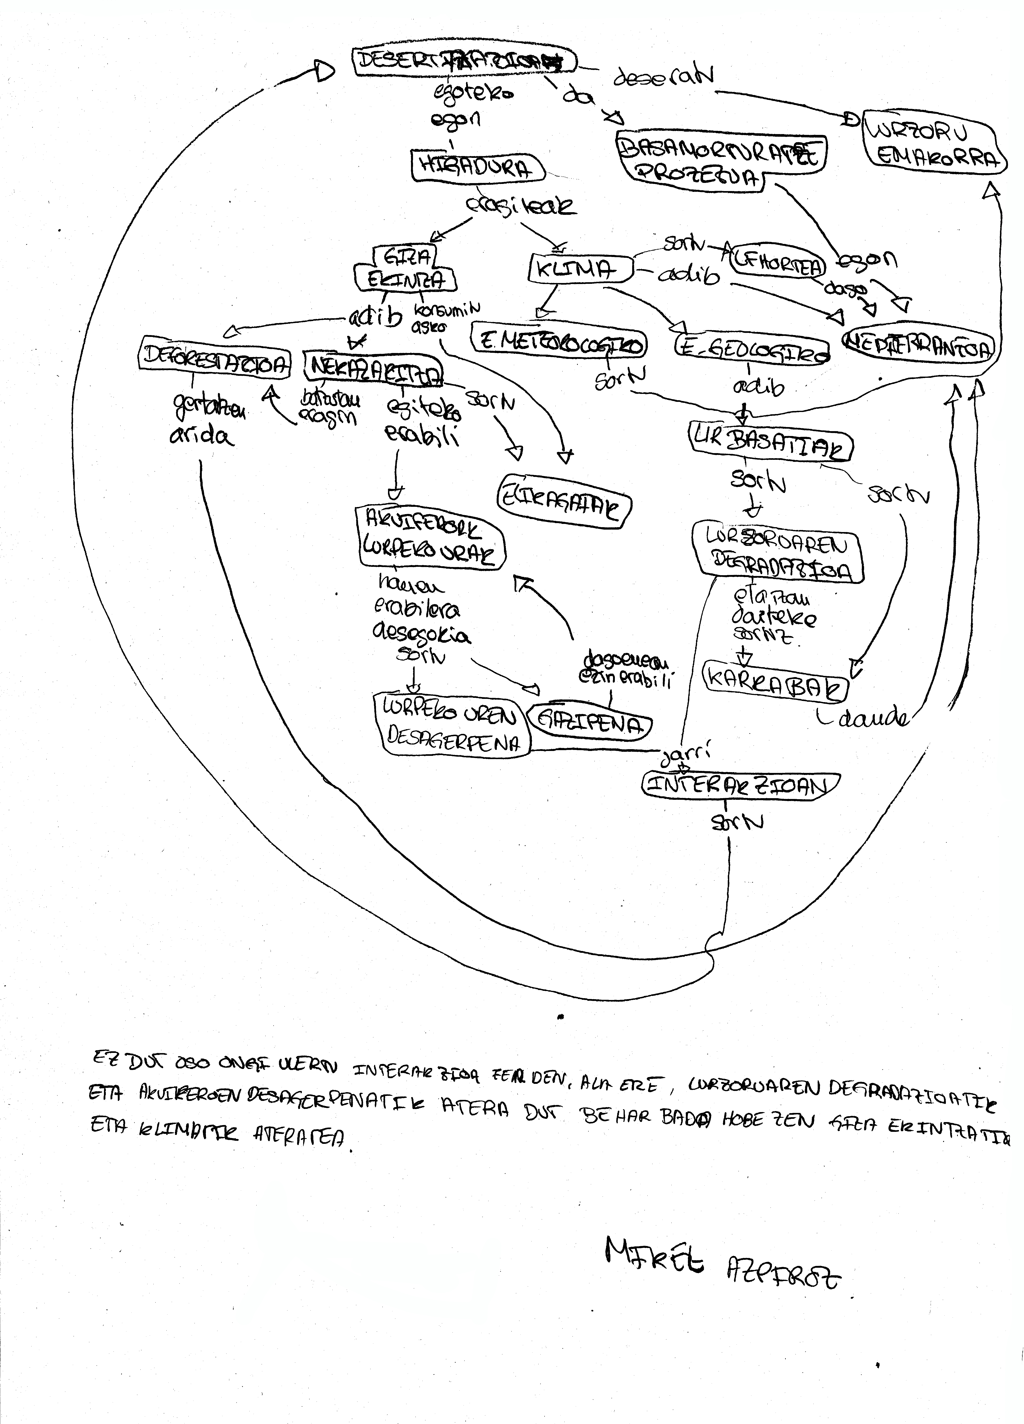
4 AKATS

Slide 13
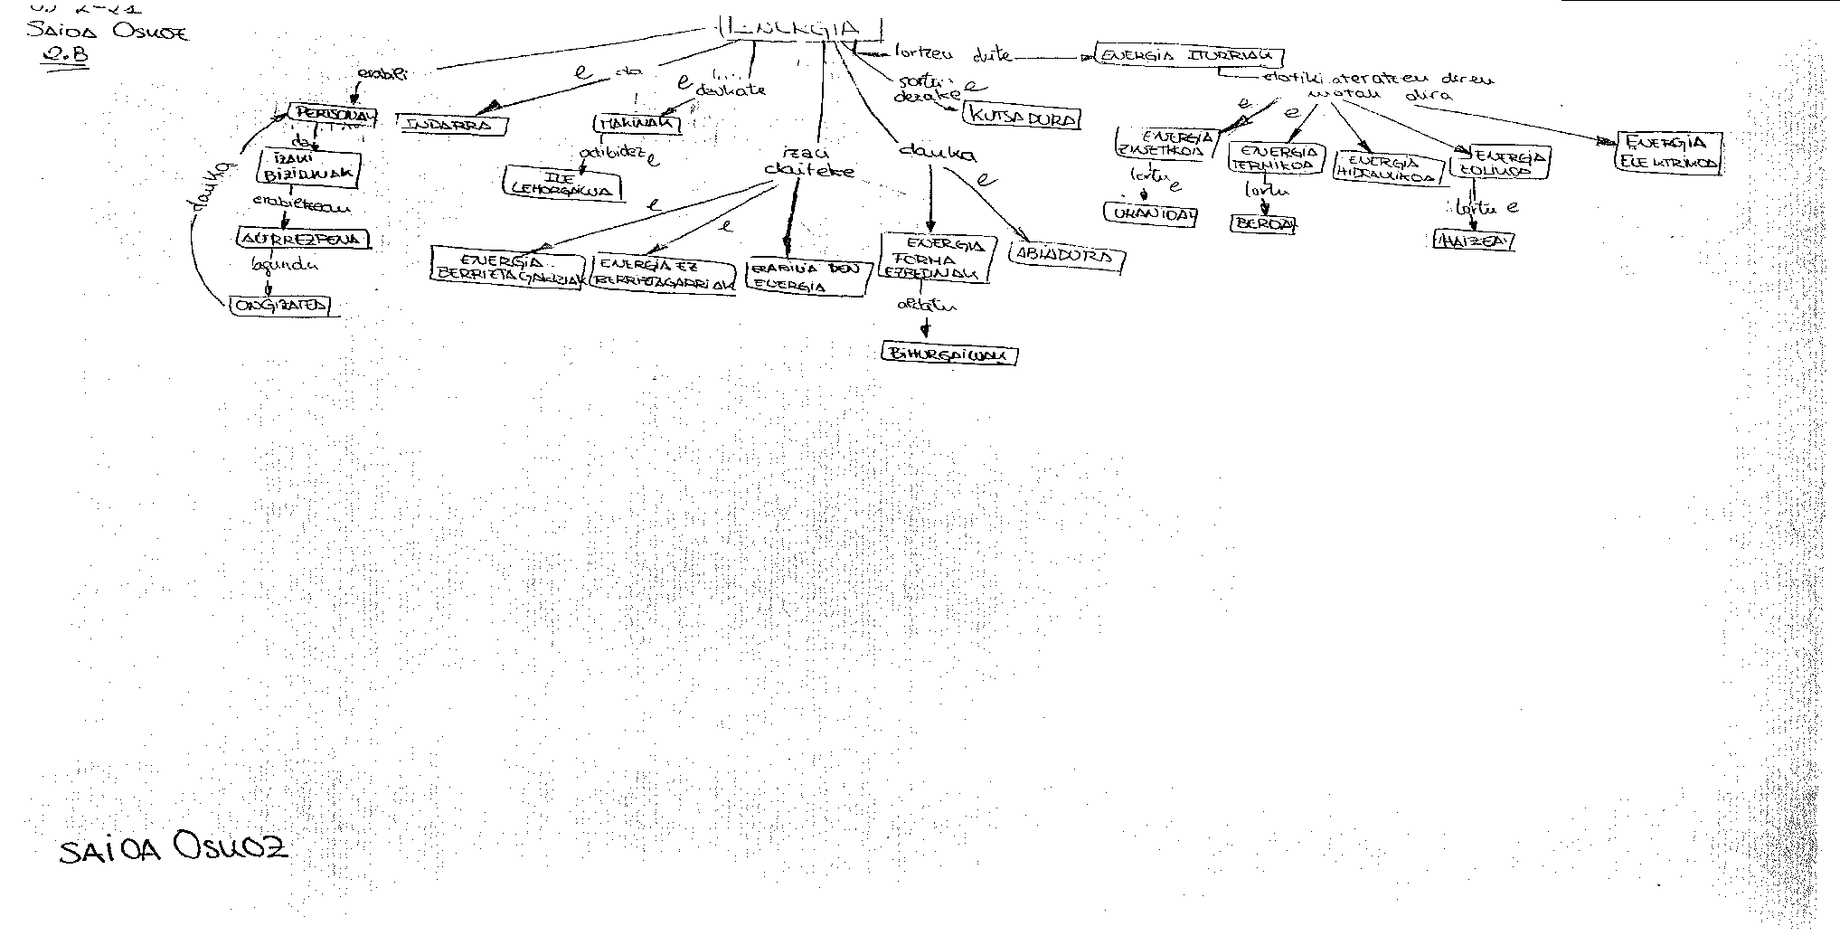
IE-ren ADIERAZLEAK IKASLEENGAN ANTZEMATEN
Saioaren hasierako KM

Slide 14
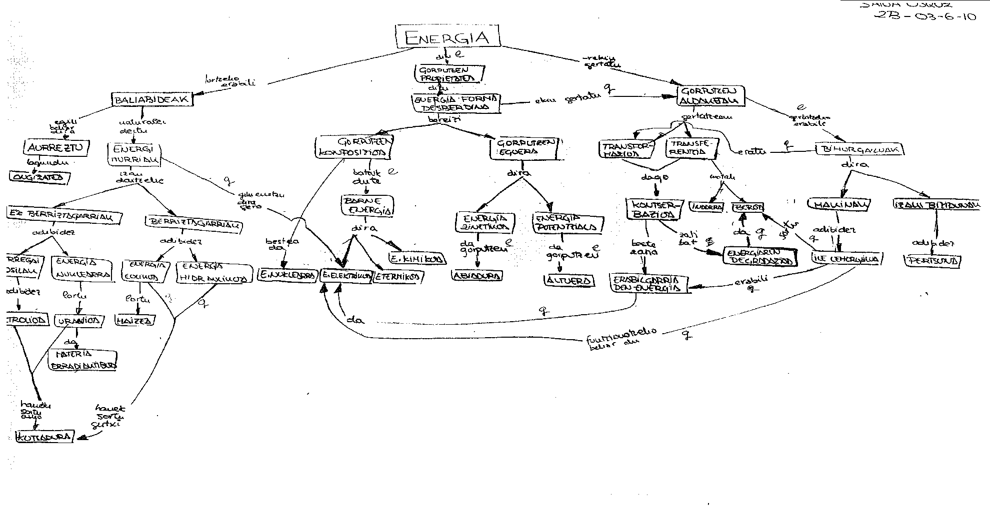
IE-ren ADIERAZLEAK IKASLEENGAN ANTZEMATEN

Slide 15
CÓMO VALORAR LOS MMCC
DESCRIPCIÓN:
Errores
Niveles de jerarquía.
Ordenación de lo global a lo concreto.
Enlaces cruzados
DISCUSIÓN:
Coherencia entre niveles de jerarquía y la naturaleza inclusiva de los conceptos
Diferenciaciones progresivas
Reconciliaciones integradoras

Slide 17
CÓMO VALORAR LOS MMCC
TAXONOMIA TOPOGRAFICA. Tres parámetros:
Escribir palabras de enlace.
Niveles jerárquicos
Conceptos que se diferencian prograsivamente
Reconciliaciones integradoras

Slide 18
APLICACIONES DEL MAPA CONCEPTUAL
Ámbito educativo:
Dieños instruccionales facilitadores de un aprendizaje más significativo.
Evaluación del aprendizaje.
Proyectos de trabajo colaborativo. Compartir conocimiento.
Establecer relaciones entre aprendizaje en el aula y las redes sociales en la misma.
Investigación educativa para la transición de un nuevo modelo educativo.

Slide 19
APLICACIONES DEL MAPA CONCEPTUAL
Ambito de la mejora de las organizaciones.
Aprendizaje organizacional
resolución de conflictos
gestión del conocimiento en organizaciones.
Ámbito de la investigación científica. Investigación cualitativa.
Antropología
astronomía
Ámbito diseño de redes, Webs, hipertextos

Slide 20
APLICACIONES DEL MAPA CONCEPTUAL
Ámbito educativo:
Construcción y comprensión de textos escritos.
Reestructuración de instituciones universitarias.
Análisis del curriculum.
Organización y conocimiento de centros escolares.
Ámbito educación a distancia:

Slide 21
APLICACIONES DEL MAPA CONCEPTUAL
Ámbito de la captación y del compartir conocimiento.
Conocimiento cultural
conocimiento de expertos/as
compartir conocimiento entre expertos y principiantes.

Slide 22
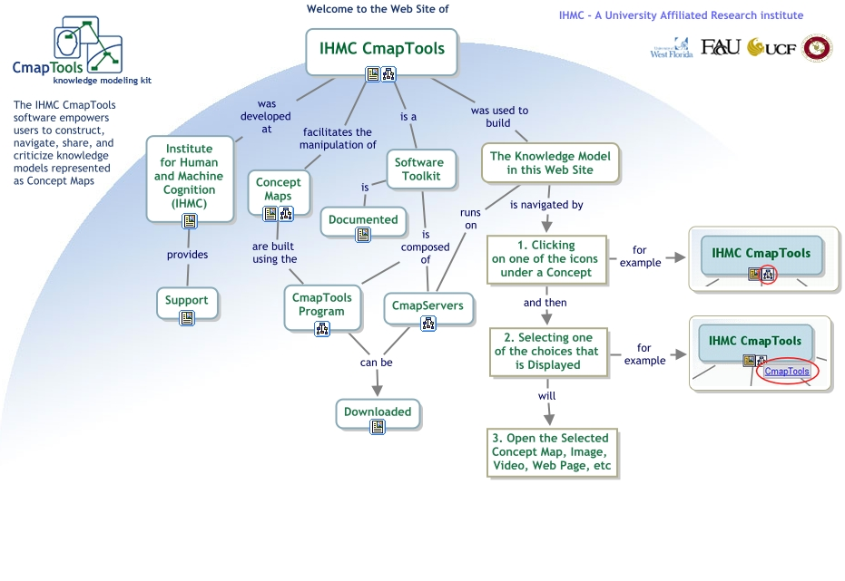
CONOCER PROGRAMA CMAP
www.ihmc.us

Slide 23
Diseño de propuestas didácticas

Slide 24
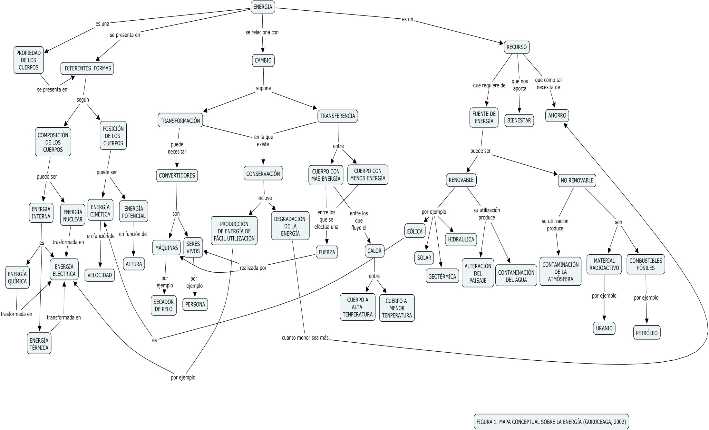

Slide 25
